Slide 1
«Методические приемы обучения дошкольников изготовлению красивых поделок» Кыргыс Л.Ч
Мастер - класс для педагогов

Slide 2
цель мастер – класса: повышение профессионального мастерства и обмена опытом по изготовлению красивых поделок

Slide 3
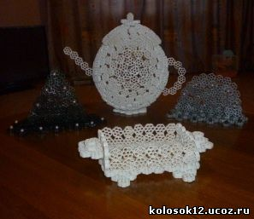
« чайники из макарон»

Slide 4
Актуальность изготовления красивых поделок в процессе связана с возможностью развития у детей мелкой моторики рук

Slide 5
Изготовление красивых поделок обеспечивает хорошую тренировку пальцев, способствует выработке движений кисти, развивает точность, скоординированность мелких движений пальцев

Slide 6
В своей работе по изготовлению красивых поделок я опираюсь на следующие методы: словесный и эвристический и подбираю приемы к методам: информационно-рецептивный и репродуктивный

Slide 7
«Петушок из бисера»

Slide 8
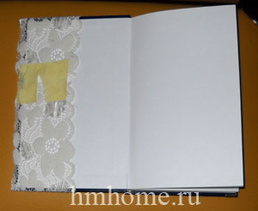
«Трафарет из кружева»

Slide 9
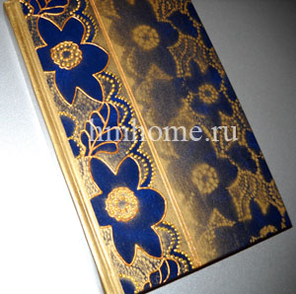
Покрываю поверхность краской, но не заливая её, Оставляю просохнуть, Акрил сохнет приблизительно полчаса, а потом снимаю кружево и скотч

Slide 10
Спасибо за внимание!

